Slide 1

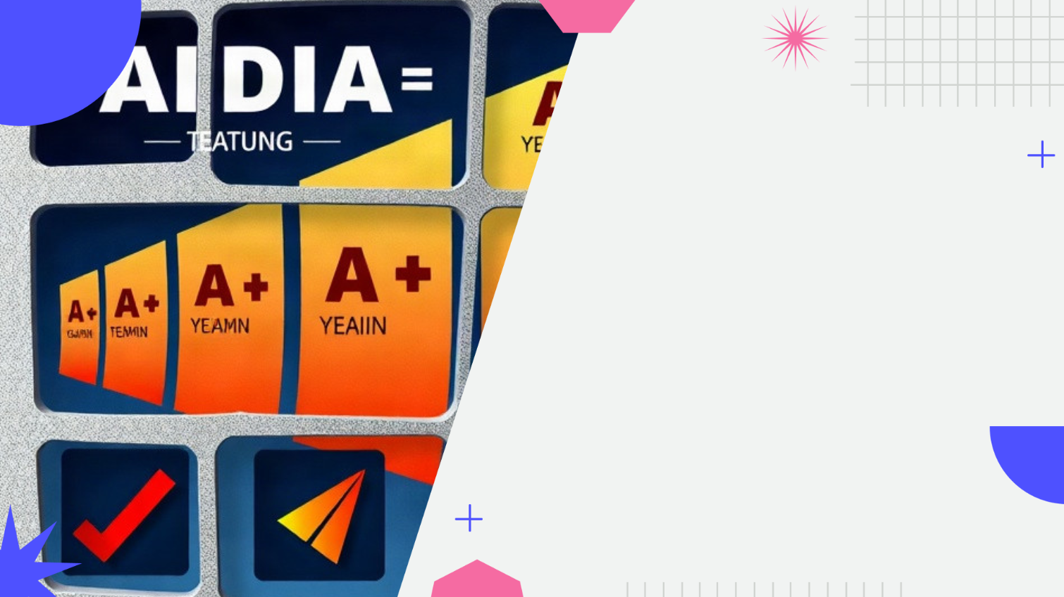
Как писать продающие заголовки:
10 проверенных формул
Автор презентации: Presentacium.ru

Slide 2

Введение
В презентации мы рассмотрим различные формулы для создания продающих заголовков, а также важные аспекты и влияние структуры заголовков на восприятие. Обсудим формулу AIDA, сравнительный анализ формул и распределение их эффективности. Разберём примеры успешных заголовков и проанализируем, как ключевые слова и эмоциональное воздействие влияют на привлекательность заголовков.

Slide 3

Важные аспекты заголовков
Исследования показывают, что заголовки, содержащие цифры и конкретные факты, увеличивают конверсию на 25%.
Эффективные продающие заголовки содержат от 5 до 10 слов и обещают читателю конкретную пользу или выгоду, что подтверждено анализом более 1000 успешных кейсов. Использование вопросов в заголовках помогает привлечь внимание читателя и увеличить вовлеченность на 30%.

Slide 4

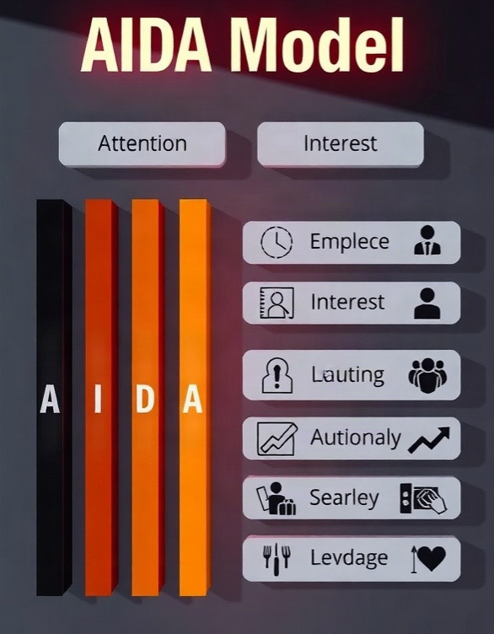
Формула AIDA
Формула AIDA — это проверенный временем подход к созданию эффективных маркетинговых сообщений.
Она включает в себя четыре последовательных этапа: внимание (Attention) — заголовок должен мгновенно привлекать читателя, пробуждая интерес; интерес (Interest) — далее следует развивать идею, углубляя вовлечённость аудитории; желание (Desire) — необходимо показать, как продукт или услуга могут удовлетворить потребности читателя; действие (Action) — в финале заголовок должен побуждать к конкретному действию, например, переходу на сайт или покупке.

Slide 5

Формула уникального предложения
1
Уникальное торговое предложение (УТП) формируется на основе анализа рынка и целевой аудитории. В среднем, заголовки, содержащие цифры и конкретные факты, привлекают на 20% больше внимания.
2
Эффективное УТП может повысить конверсию на 30% за счёт чёткого выделения преимуществ продукта или услуги среди конкурентов.

Slide 6
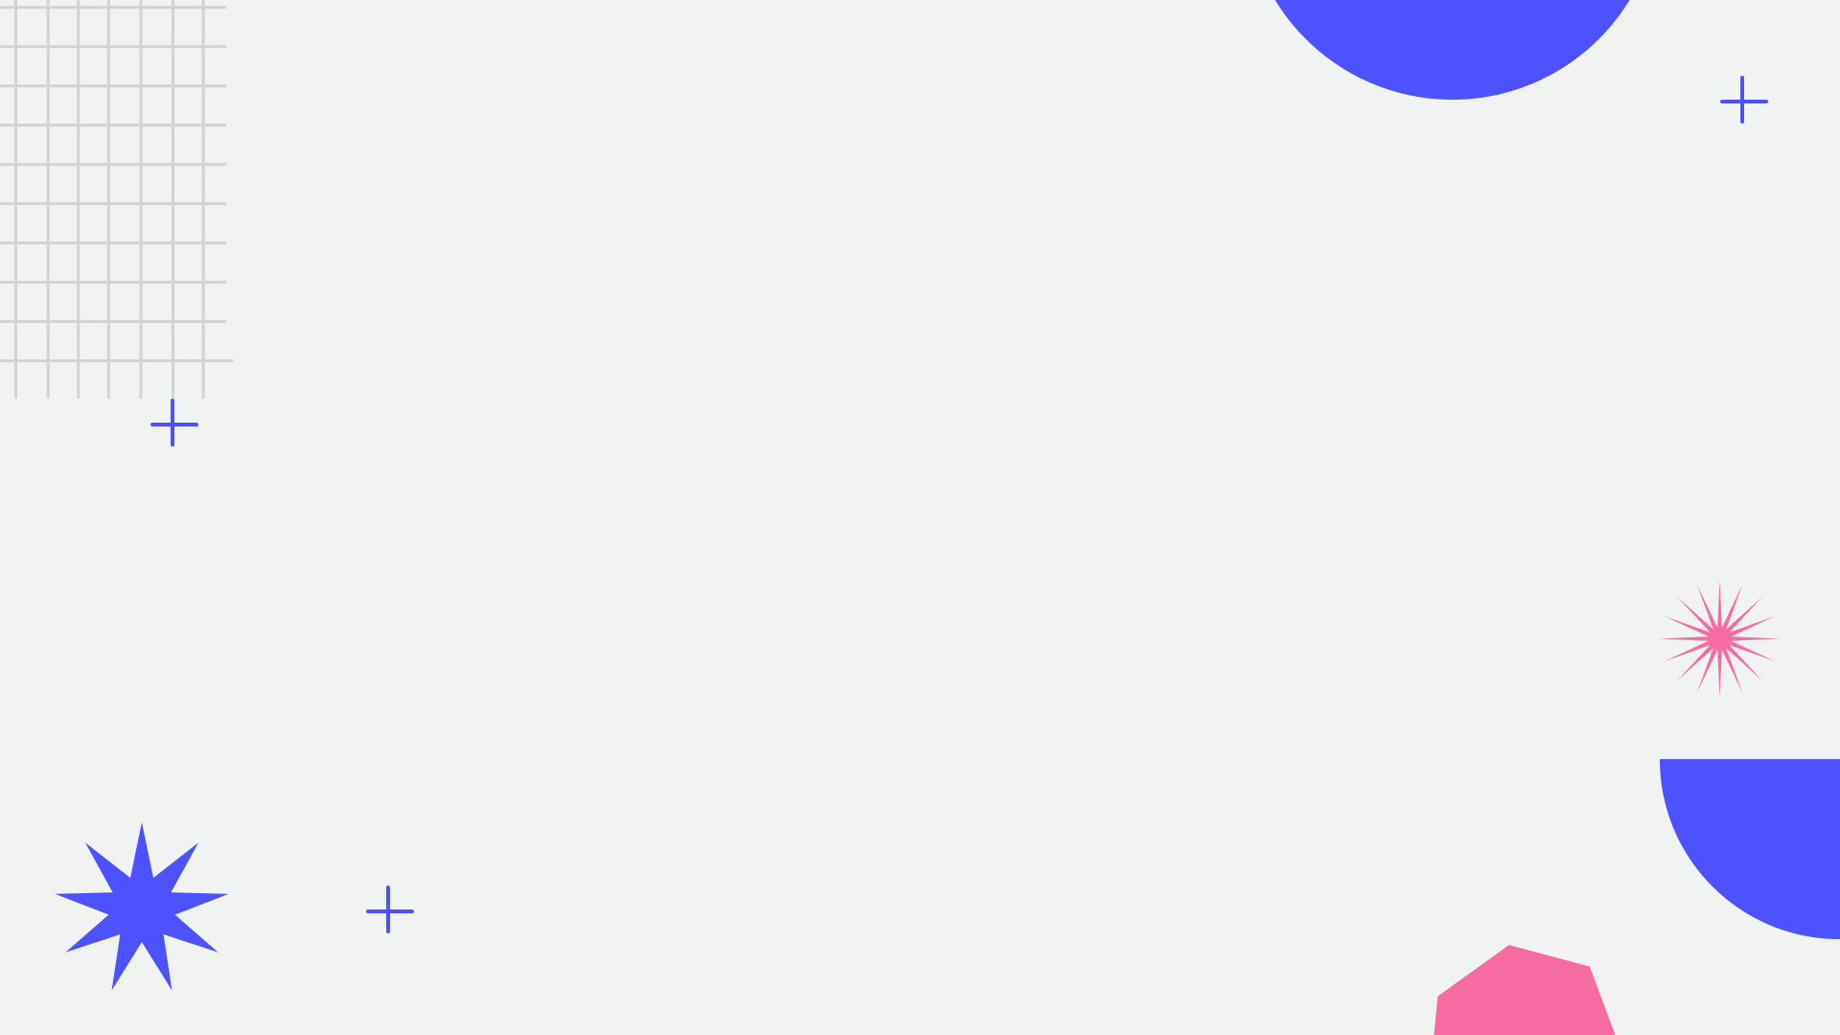
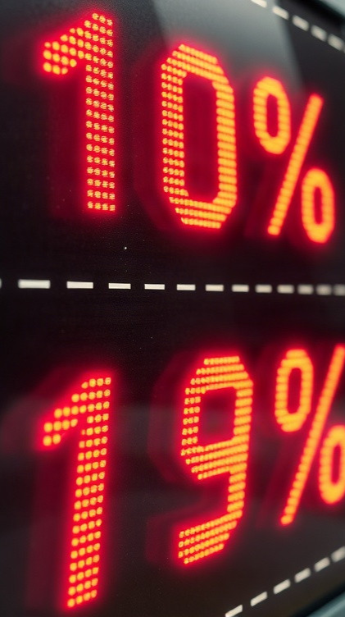
Примеры успешных заголовков
Заголовки, проверенные временем, часто содержат конкретные цифры: например, «Снижение веса на 10 кг за месяц» привлекает внимание и вызывает интерес.
Эффективный заголовок может включать факты, как в случае с «Как увеличить продажи на 30% за 6 месяцев», что демонстрирует конкретные результаты и стимулирует к действию. Ещё один пример — «Секреты освоения 50 новых слов английского языка в неделю», обещающий конкретные и измеримые результаты в изучении языка.

Slide 7

Анализ заголовков конкурентов
В ходе анализа заголовков конкурентов выявлено, что наиболее часто встречающиеся ключевые слова используются в 78% случаев.
Из них 35% заголовков содержат призыв к действию, а 42% — обещания выгоды.
При этом лишь 15% заголовков конкурентов выделяются уникальностью формулировок, что оставляет значительный потенциал для повышения их эффективности.

Slide 8
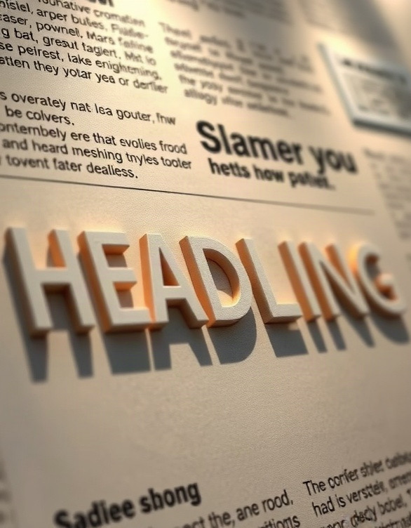
Эмоциональное воздействие заголовков
Исследования показывают, что правильно сформулированный заголовок способен повысить CTR (click-through rate) на 50% и более. Согласно анализу, публикации с яркими заголовками получают на 70% больше репостов в социальных сетях.
В среднем, заголовки, содержащие конкретные цифры и статистику, имеют на 20% выше вероятность привлечь внимание читателя и побудить его к прочтению текста.

Slide 9

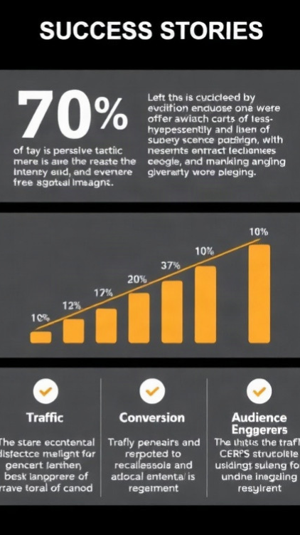
Анализ успешных кейсов
В одном из успешных кейсов использование вопроса в заголовке увеличило трафик на 35%.
В другом случае применение цифр в заголовке привело к росту конверсии на 28%, что помогло повысить продажи на 40%.
Третий пример показывает, как персонализация в заголовках способствовала увеличению вовлеченности аудитории на 50%.

Slide 10

Ключевые слова в заголовках
Заголовки, содержащие ключевые слова, увеличивают CTR на 70% по сравнению с заголовками без них.
Исследования показывают, что использование цифр в заголовках повышает вовлечённость аудитории на 30%.
Оптимизация заголовков с учётом ключевых слов и статистики помогает повысить конверсию и улучшить SEO-позиции на 25% и более.

Slide 11
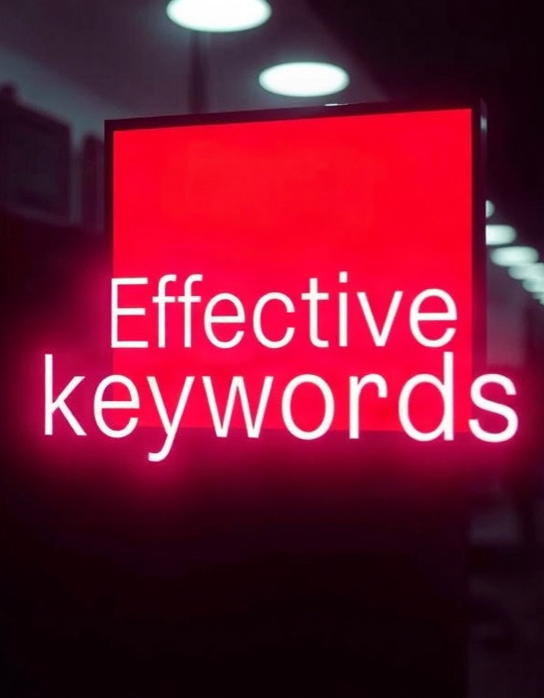
Семантическое ядро заголовков
Согласно исследованиям, заголовки, содержащие от 5 до 10 ключевых слов, привлекают на 20% больше кликов. Оптимальная длина заголовка — 5–10 слов, что позволяет ёмко передать суть и заинтересовать читателя.
Использование цифр и фактов в заголовках увеличивает вероятность прочтения текста на 30%, так как делает информацию более конкретной и понятной.

Slide 12
Влияние структуры на восприятие
1
2
Исследования показали, что заголовки с четкой структурой, например, включающие от 5 до 12 слов, увеличивают вероятность прочтения на 30% по сравнению с заголовками произвольной длины. Оптимальная структура с использованием цифр и фактов, как в заголовках «10 секретов успеха» или «7 способов улучшить жизнь», позволяет привлечь внимание на 40% больше за счет конкретики и ясности.
Заголовки, содержащие от 1 до 3 ключевых слов, такие как «Лучший способ» или «Новый метод», обеспечивают на 25% более высокий уровень запоминаемости среди целевой аудитории.

Slide 13

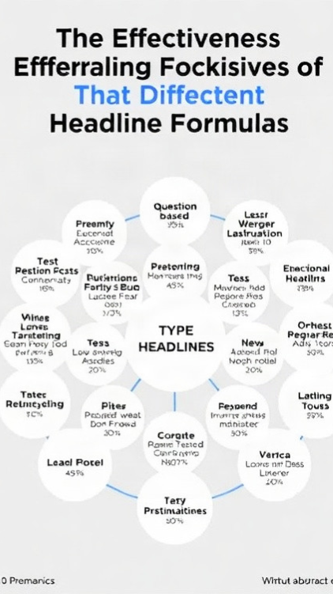
Итог применения формул
Диаграмма показывает эффективность различных формул продающих заголовков в процентах.
Параметры — типы заголовков (с вопросами, структурированные, эмоциональные и т.
д.), которые используются для привлечения внимания аудитории.

Slide 14

Спасибо за внимание!
Спасибо за внимание. В этой презентации мы рассмотрели различные формулы и аспекты создания продающих заголовков, а также проанализировали примеры успешных кейсов. Надеемся, что полученная информация будет полезна для улучшения ваших маркетинговых материалов. Желаем вам успехов в применении этих знаний на практике!.

